Slide 1
Українські космонавти

Slide 2
Попович Павло Романович
Перший космонавт-українець. Перший свій політ здійснив на супутнику «Восток-4» 12 серпня — 15 серпня 1962. Це був перший у світі груповий політ двох пілотованих кораблів. В ході польоту були проведені перші експерименти з радіозв'язку і взаємне фотографування. Другий політ в космос Попович зробив 3-19 липня 1974 як командир екіпажу космічного корабля «Союз-14». За мужність і відвагу йому було двічі присвоєно звання Героя Радянського Союзу.

Slide 3
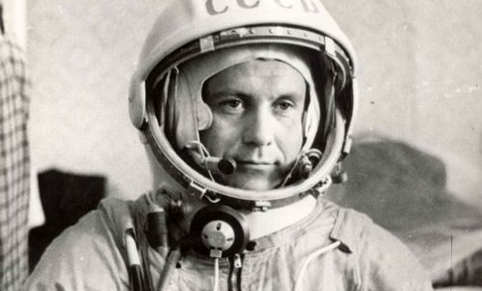
Попович Павло Романович – 4 радянський льотчик-космонавт

Slide 4
Попов Леонід Іванович
Здійснив 3 космічних польоти. Перший політ (1980) тривав 185 діб, проходив на космічному кораблі «Союз-35» з посадкою на «Союз-37». За успішне виконання завдань польоту Леоніду Попову було присвоєно звання «льотчик-космонавт СРСР» та звання Героя Радянського Союзу.
Другий політ відбувся у 1981 році на космічному кораблі «Союз-40» в складі міжнародного космічного екіпажу. Політ тривав 9 діб, польотне завдання було успішно виконано. За цей політ Леоніду Попову присвоєно звання двічі Героя Радянського Союзу.
Третій політ було здійснено на космічному кораблі «Союз Т-7» та орбітальній станції «Салют-7».

Slide 5
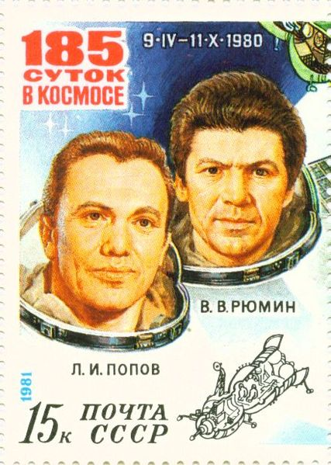
Попов Леонід Іванович, Восток-4, Союз-14

Slide 6
Ляхов Володимир Афанасійович
Радянський, український космонавт, двічі Герой Радянського Союзу. Здійснив три польоти в космос: командиром кораблів «Союз-32» і станції «Салют-6»(посадка на «Союзі-34»), «Союз Т-9» і станції «Салют-7», «Союз ТМ-6» з відвідинами станції «Мир» (посадка на «Союзі-ТМ-5») загальною тривалістю 333 доби 7 годин 17 хвилин 37 секунд; три виходи у відкритий космос загальною тривалістю 7 годин 7 хвилин.

Slide 7
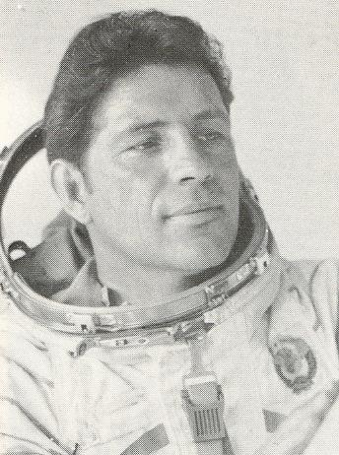
Ляхов Володимир Афанасійович

Slide 8
Васютін Володимир Володимирович
радянський космонавт українського походження.
17 вересня 1985 року Васютін здійснив свій перший політ у космос як командир корабля «Союз Т-14» до станції «Салют-7». Під час перебування на станції Васютін важко захворів і на 62-й день свого перебування там був вимушений повернутися на Землю.

Slide 9
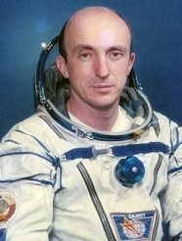
Васютін Володимир Володимирович

Slide 10
Береговий Георгій Тимофійович
26 — 30 жовтня 1968 року здійснив космічний політ на космічному кораблі "Союз-3". У польоті була проведена перша в історії спроба злучення в космосі з безпілотним кораблем "Союз-2" в тіні Землі. Політ продовжувався 3 доби 22 години 50 хвилин 45 секунд. За здійснення космічного польоту 1 листопада 1968 року нагороджений другою медаллю «Золота Зірка» Героя Радянського Союзу.

Slide 11
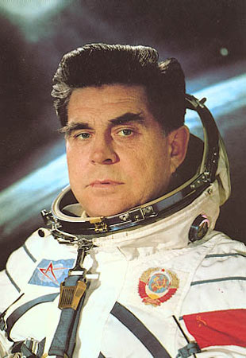
Береговий Георгій Тимофійович
Льотчик-космонавт СРСР, генерал-лейтенант, двічі Герой Радянського Союзу (єдиний удостоєний першої зірки Героя за подвиг під час Німецько-радянської війни, а другої — за політ у космос).

Slide 12
Жолобов Віталій Михайлович
Віталій Жолобов з 6 липня по 24 серпня 1976 року здійснив політ у космос разом з Борисом Волиновим на космічному кораблі «Союз-21» до орбітальної станції «Салют-5» як бортінженер. Політ, запланований на 60 діб, тривав 49. Причиною його завершення став неприємний запах, який космонавти відчули на борту, він нагадував запах токсичного ракетного пального, про що Віталій Жолобов повідомив до Центру управління польотом. Керівництво вважало за потрібне перервати політ, щоб не наражати на небезпеку екіпаж, тим більше що на той момент серйозна програма науково-технічних і медико-біологічних досліджень була успішно завершена.

Slide 13
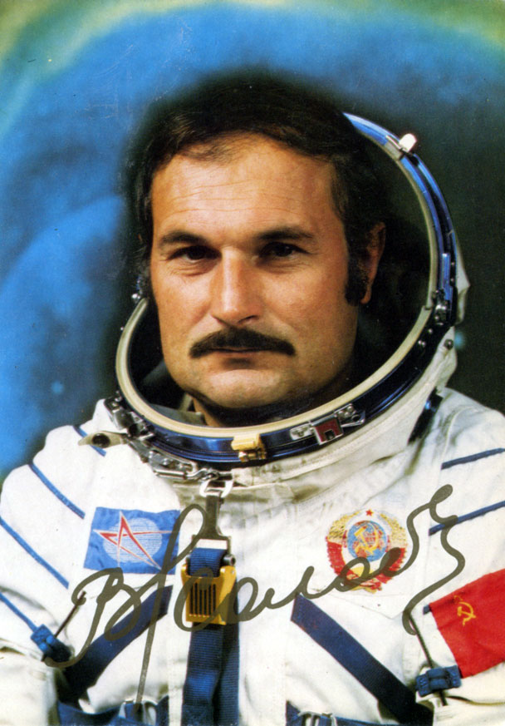
Жолобов Віталій Михайлович

Slide 14
Шонін Георгій Степанович
11 жовтня — 16 жовтня 1969 брав участь в космічному польоті як командир корабля «Союз-6» (бортінженер — Валерій Кубасов). Тривалість польоту склала 4 доби 22 години 42 хвилини 47секунд. Це був перший груповий політ трьох космічних кораблів, під час якого проводилося їх маневрування — також у космосі знаходились у той самий час «Союз-7» і «Союз-8». Під час польоту вперше у світі були здійснені експерименти з проведення зварювальних робіт в космосі на апаратурі, розробленій в Інституті електрозварювання імені Є. О. Патона (установка «Вулкан»). Також був проведений експеримент «Факел» з виявлення запусків балістичних ракет.

Slide 15
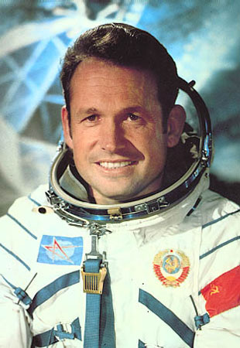
Шонін Георгій Степанович

Slide 16
Кизим Леонід Денисович
Перший політ в космос здійснив на космічному кораблі «Союз Т-3» в якості командира корабля. Політ проходив з 27 жовтня по 10 листопада 1980 року. За час польоту екіпажем був виконаний комплекс ремонтних робіт на бортустанції «Салют-6». Загальний час перебування в космосі склав 12 днів 19 годин 7 хвилин і 42 секунди. Другий політ в космос здійснив на космічному кораблі «Союз Т-10» в якості командира корабля. Під час польоту, протягом 237 днів працював на борту станції «Салют-7». Загальна тривалість другого польоту склала 236 днів 22 години і 49 хвилин, загальна тривалість перебування у відкритому космосі — 22 години 50 хвилин. Третій політ здійснив на космічному кораблі «Союз Т-15» в якості командира корабля. В екіпаж також входив Володимир Соловйов. Політ проходив з 13 березня до 16 липня 1986 року. Під час польоту брав участь у роботах на орбітальних станціях «Салют-7» і «Мир». Загальна тривалість третього польоту склала 125 днів і 56 секунд.

Slide 17
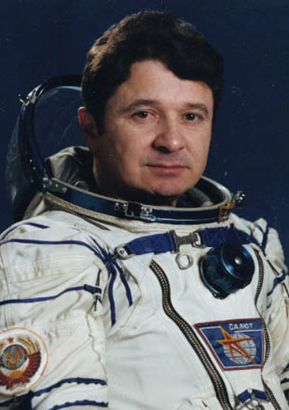
Кизим Леонід Денисович
Радянський український космонавт, двічі Герой Радянського Союзу.

Slide 18
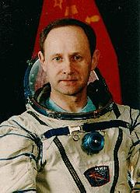
Арцебарський Анатолій Павлович
Радянський льотчик-космонавт українського походження, льотчик-випробувач, Герой Радянського Союзу, полковник запасу.
Здійснив політ на «Союзі ТМ-12» та орбітальному комплексі «Мир» (травень — жовтень 1991).

Slide 19
Левченко Анатолій Семенович
Анатолій Левченко здійснив перший і останній у своєму житті космічний політ з 21 по 29 грудня 1987 року як космонавт-дослідник на кораблі «Союз ТМ-4». Разом із ним стартували Володимир Тітов і Муса Манаров. Левченко кілька днів провів на борту орбітальної станції «Мир» і повернувся на Землю на «Союзі ТМ-3». Під час польоту космонавт проводив експеримент з дослідження можливості управління «Бураном» в період гострої адаптації до невагомості на спеціальному стенді, розміщеному в побутовому відсіку «Союзу ТМ-4». Загальна тривалість польоту на станцію «Мир» і назад на Землю склала 7 діб 21 година 58 хвилин 12 секунд.
За мужність і героїзм, проявлені під час космічного польоту, указом Президії Верховної Ради СРСР Левченко був удостоєний звання Герой Радянського Союзу, Льотчик-космонавт СРСР і нагороджений медаллю«Золота Зірка» та орденом Леніна.

Slide 20
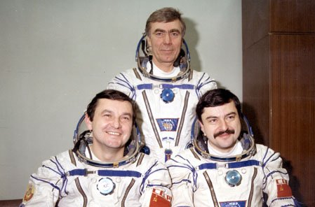
Екіпаж корабля «Союз ТМ-4» перед польотом:
Зліва направо: Володимир Титов, Анатолій Левченко,
Муса Манаров, 21 грудня 1987р.

Slide 21
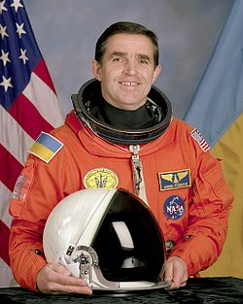
Каденюк Леонід Костянтинович
перший космонавт незалежної України.

Slide 22
Каденюк Леонід Костянтинович
В серпні 1976 року був відібраний до загону радянських космонавтів у групу багаторазової космічної системи «Буран».
В період з 19 листопада по 5 грудня 1997 року здійснив космічний політ на американському БТКК «Колумбія». Під час польоту виконував біологічні експерименти спільного українсько-американського досліду з трьома видами рослин: ріпа, соя і мох. Основна мета проведення експериментів — вивчення впливу стану невагомості на фотосинтетичний апарат рослин, на запліднення та розвиток зародка, на експресію генів у тканинах сої і рапи, на вміст фітогормонів у рослинах рапи, на вуглеводний метаболізм та ультраструктуру клітинпроростків сої, на процес ураження проростків сої патогенним грибом фітофтори.

Slide 23
Кінець!
Презентацію підготувала
учениця 10 – А класу
Ющенко Наталія

